Slide 1
Preços Horários em Mercado de Energia – Visão Regulatória
Christiano Vieira da Silva
Superintendente de Regulação dos
Serviços de Geração

Slide 2

O SETOR ELÉTRICO PASSA POR UMA TRANSFORMAÇÃO?
Hidrelétricas a fio d’água
Renováveis não hídricas
Geração Distribuída
Redes Inteligentes
Armazenamento de Energia
Veículos Elétricos

Slide 3
O SETOR ELÉTRICO PASSA POR UMA TRANSFORMAÇÃO?
Atendimento da carga do Nordeste
2005-2006
2015-2016
jan
jun
dez
jun
dez
jan
jun
dez
jun
dez
Hidroelétrica
Térmica
Eólica
Importação N/SE
Fonte: elaboração própria com dados do ONS

Slide 4
CP MME 42/2017 - Preço Horário
Resultados Esperados
Maior aproximação do preço à realidade operativa
Correta precificação das fontes que apresentam variabilidade de produção intradiária
Viabilização de novos produtos, negócios e serviços

Slide 5
Pontos para Reflexão
Implementação dos modelos computacionais
  Unit Commitment
  Convergência CMO x PLD
  Preço Máximo
Adaptação dos sistemas e procedimentos comerciais e operativos

Slide 6
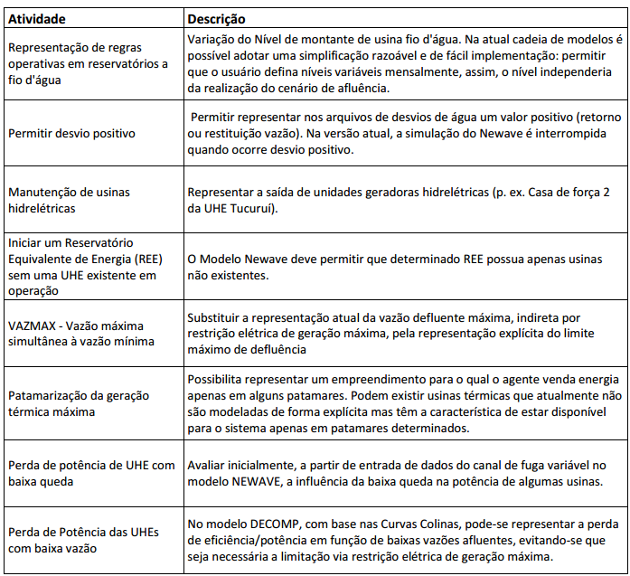
Aprimoramentos na formação de preço
Atividades metodológicas sob competência da ANEEL:
Consulta Pública nº 14/2017
  Foco Principal: UHEs rio Madeira
  Encerramento: 01/11/2017

Slide 7
Aprimoramentos na formação de preço
Atividades recentemente concluídas ou em vias de conclusão:
Atividade | Agenda
Revisão da REN nº 568/203 (republicação do PLD) | AP nº 25/2017, encerrada 03/07/2017 Deliberação Diretoria: dez/2017
Programa Piloto de resposta da demanda | Concluído: REN nº 792, de 28/11/2017
Inserção da reserva de potência operativa no PMO/PLD | Concluído: CP nº 07/2016 e NT nº 74/2017

Slide 8
Aprimoramentos na formação de preço
Atividades da Agenda Regulatória 2018-2019
Atividade | Agenda
Governança dos dados do PMO | 1º sem 2018: AP e REN
Metodologia de aprovação de CVUs para UTEs sem CCEAR | 1º sem 2019: AP e REN
Revisão dos critérios de indisponibilidade e de inflexibilidade de UTEs | 2º sem 2018: CP 1º sem 2019: AP 2º sem 2019: REN
CVU diferenciado para serviço ancilar por necessidade do SIN | AP nº 71/2017 1º sem 2018: REN
Revisão REN nº 402/2001 (fronteiras do submercados) | 1º sem 2019: CP 2º sem 2019: REN

Slide 9
Aprimoramentos na formação de preço
Atividades da Agenda Regulatória 2018-2019
Atividade | Agenda
Análise do projeto piloto sobre resposta da demanda | 2º sem 2019: CP
Adequação regulatórias decorrentes do despacho das usinas e do PLD em base horária | 1º sem 2018: CP 2º sem 2018: AP e REN
Atualização das versões dos programas computacionais utilizados no PMO/PLD | 2º sem 2018: CP e Despacho
Reavaliação dos limites mínimo e máximo para o PLD | 1º sem 2018: AP 2º sem 2018: REN

Slide 10



Obrigado!
www.aneel.gov.br
www.facebook.com/aneelgovbr
Telefone Geral: 0 XX 61 2192 8600
SGAN 603 Módulos I e J - Brasília DF
CEP: 70830-110

